Slide 1
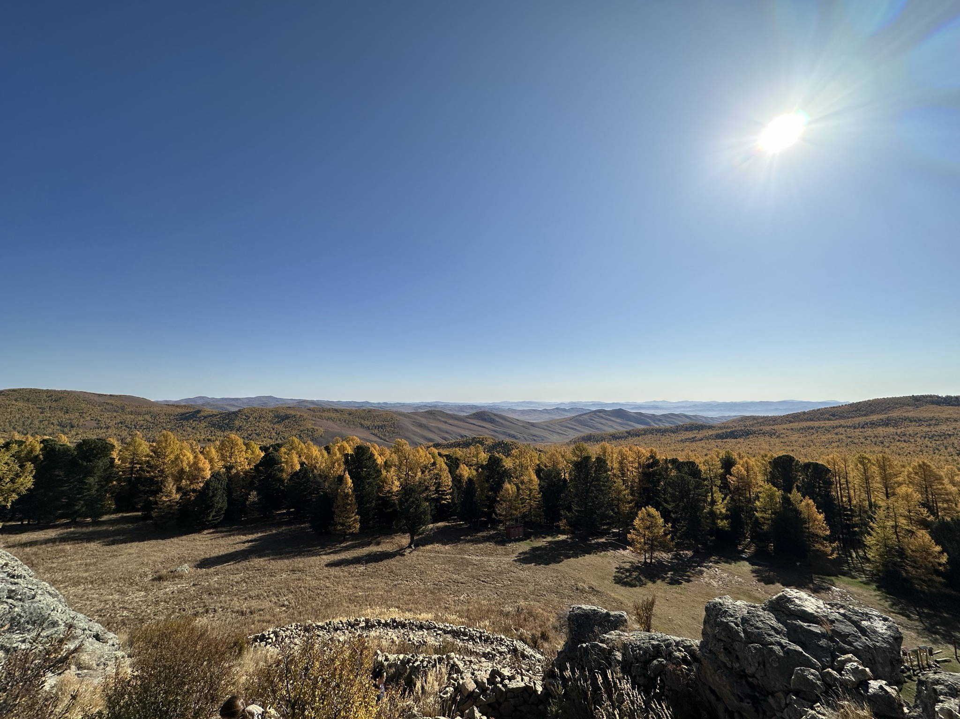


Ойн санхүүжилт хөтөлбөр
Э. Баярмаа, ДДНХИ
2026-05-26
OPSYS ACT-62450

Slide 2
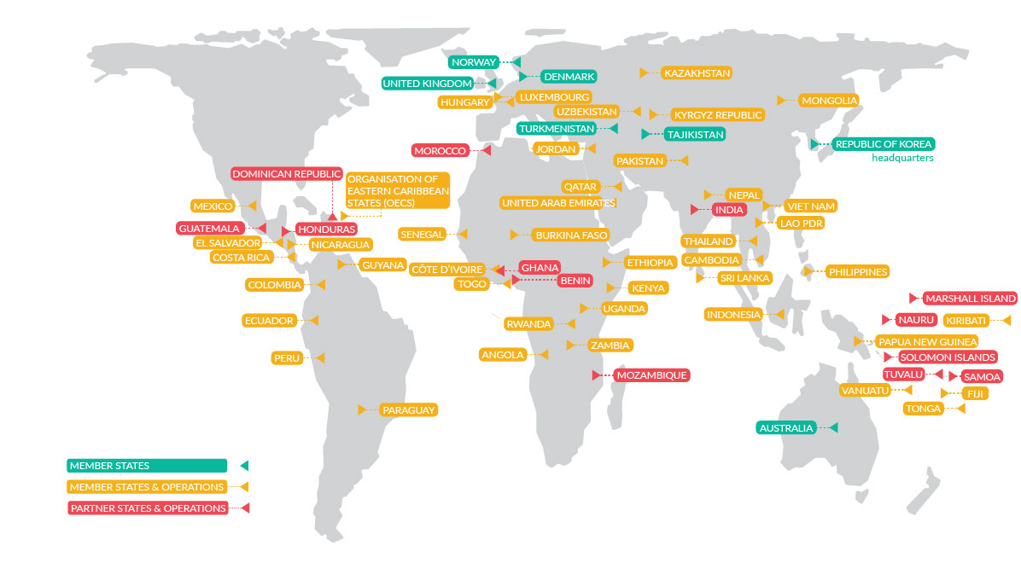

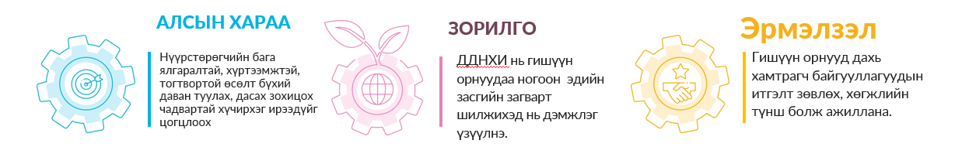
БИД ХЭН БЭ?
ДДНХИ нь Засгийн газар хоорондын гэрээгээр хэрэгждэг ОУБ бөгөөд хөгжиж буй болон буурай хөгжилтэй орнуудыг хүртээмжтэй, тогтвортой, хүчирхэг ногоон эдийн засагт шилжихэд нь дэмжлэг үзүүлдэг.
БНСУ-ын Сөүл хотод төв оффистой.
Нийт 55 оны гишүүнчлэлтэй.
Нийт 57 оронд үйл ажиллагаа явуулж байна.
Др. Бан Ги Мүүн
Ерөнхийлөгч, УЗ-ийн дарга

Slide 3
ДДНХИ-ийн дэлхийн ололт (2015 - 2025)
15 тэрбум ам.доллар
Ногоон хөрөнгө оруулалт, уур амьсгалын санхүүжилт
12 сая хүн
Тогтвортой тээврээр зорчих боломжийг бүрдүүлэв.
2.8 хүн
Хүн экосистемийн тогтвортой үйлчилгээ авав.
950 мянган
хүн ногоон ЭХ-д холбогдов.
518 сая
Тонн хүлэмжийн хий бууруулав.
374 хөгжлийн бодлого
боловсруулав.
2.8 million
Ногоон ажлын байр бий болгов.
20 сая га
Газар тогтвортой менежментэд хамрагдав.
52 сая
хүн УАӨ-д дасан зохицох чадавхтай болов.
+ 3,500
Сургалт, семинар зохиов.

Slide 4

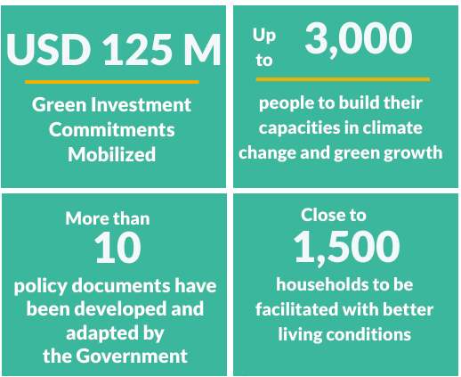
МОНГОЛ ДАХЬ ХӨТӨЛБӨР
УАӨ-Н АРГА ХЭМЖЭЭ ЦЭВЭР ЭРЧИМ ХҮЧ ТОГТВОРТОЙ САНХҮҮЖИЛТ
ДДНХИ нь 2014 оноос хойш Монгол Улсын Засгийн газартай хамтран эрчим хүч, уур амьсгалын үйл ажиллагаа, ногоон санхүүжилт болон нүүрстөрөгчийн зах зээлийн чиглэлээр эрэлтэд суурилсан, цаг үеэ олсон, өндөр чанартай техникийн болон зөвлөх үйлчилгээ үзүүлэн ажиллаж байна. Бид Байгаль орчин, уур амьсгалын өөрчлөлтийн яам (БОУАӨЯ), Эдийн засаг, хөгжлийн яам (ЭЗХЯ), Эрчим хүчний яам (ЭХЯ), Эрүүл мэндийн яам (ЭМЯ)-тай нягт хамтран ажиллаж, техникийн туслалцаа, бодлого боловсруулах чиглэлээр дэмжлэг үзүүлэх, мөн ногоон төслүүдийн санхүүжилтийг дайчлах чиглэлээр хамтран ажилладаг.
Гол амжилтууд:
Хэрэгжиж буй болон хэрэгжүүлэх төслүүд:
125 сая ам.долларын хөрөнгө оруулалт, санхүүгийн зуучлал
+3000
төрийн албан хаагч, хувь хүмүүсийн чадавх бэхжүүлэв.
50 сая ам.доллар-УАНС Монголын ногоон санхүүгийн корпораци байгуулах
ДДНХИ нь тогтвортой санхүүжилт, нүүрстөрөгчийн зах зээлийн бэлэн байдал, цэвэр дулаан хангамж, ойн чиглэлд түлхүү анхааран ажиллаж байна.
ЕХ-ны Ойн санхүүжилт төсөл
Ногоон тогтвортой санхүүжилтийг дэмжих
NDC 3.0-г эцэслэн боловсруулах
Нүүрстөрөгчийн зах зээлийн бэлэн байдал
18 сая евро-MAФ
Угсармал орон сууцны дулаан техникийн шинэчлэлд
+10 бодлогын баримт бичиг
1500 орчим айлын ая тухтай орчин
0.7 сая ам.доллар-АХБ
Монголын анхны ногоон цэцэрлэг барих

Slide 5
ОЙН САНХҮҮЖИЛТ ХӨТӨЛБӨР
Хөтөлбөрийн хураангуй
Fiscal Incentives
Result-Based
Payment
Хөтөлбөрийн хугацаа: 2025 оны 12 сар
2030 оны 12 сар
Хөтөлбөрийн төсөв: 10 сая евро
Хамрах орнууд: Лаос, Монгол, Гайана,
Колумб
Бэлтгэл шат 2026 оны 1-6 сар
and implementing policies
for sustainable budgeting
Carbon, Biodiversity Credits
Blended Finance
Credit Schemes
Green or Forest Bonds
National Funds &
Financing Mechanisms
Value Chain Financing
Strengthening or initiating
financial mchanisms
SME financing
PES Schemes
Payment for ecosystem services
Хүлээгдэж буй үр дүн:
Ойн экосистемийн санхүүжилтийн үйл ажиллагаа сайжирсан байна.
250 сая ам.долларын хөрөнгө оруулалт босгосон байна.
50,000 га газар тогтвортой менежмент, нөхөн сэргээлт, хамгаалалтад хамрагдсан байна.

Slide 6
Монгол улсын ойн салбарын зарим суурь мэдээлэл
ЕХ-ны Ногоон гэрээ+ Дэлхийн гарц+ОХБЖ+КМДБОЯБХ
ЕХ-ны стратеги: ЕХ нь Европын Ногоон гэрээ, Ойн хомсдолгүй бүтээгдэхүүний журам, Парисын хэлэлцээр, Куньмин-Монреалын Дэлхийн Биологийн олон янз байдлын хэлэлцээр болон Дэлхийн Гарц (2021–2027) хөтөлбөрийн зорилтуудын хүрээнд Ойн нөхөн сэргээлт, ойн тогтвортой менежментийн өртгийн сүлжээг хөгжүүлэхийн зэрэгцээ тогтвортой дэд бүтэц, уур амьсгал, биологийн олон янз байдал, ногоон хөгжилд зориулан нийт 300 тэрбум еврогийн хөрөнгө оруулалтыг босгохоор зорьж байна.
ЕХ-ны Ойн Түншлэлийн гэрээ: ЕХ болон Монгол улсын хооронд ойн нөхөн сэргээлт, хамгаалал, тогтвортой ашиглалт, менежментийг сайжруулах зорилгоор Ойн Түншлэлийн хамтын ажиллагааны гэрээг 2022 онд
байгуулсан.
Тус Ойн түншлэлийн гэрээг хэрэгжүүлэх замын зураглалыг 2023 онд хийж, БОУАӨЯ-тай хамтран баталсан.
Монгол улсын Ерөнхийлөгчийн санаачлан хэрэгжүүлж байгаа Нэг тэрбум мод үндэсний хөдөлгөөнийг “Ногоон хэрэм” зэрэг төслийн хүрээнд дэмжин УАӨ-ийг сааруулах, цөлжилтийг сааруулах, доройтсон газрыг нөхөн сэргээх чиглэлээр ажиллаж байна.
ЕХ-ны санхүүжилттэй Ойн засаглал болон Өртгийн сүлжээний төслүүдийн хүрээнд Ойн тогтолцооны шинэчлэлийн зураглал (FIRM) санаачилгын концепцийг боловсруулан, Монгол улсын эдийн засгийг солонгоруулах, үндэсний зорилтуудын хэрэгжилтэд ойн салбарын хувь нэмрийг нэмэгдүүлэхээр зорьж байна.
[
[JS1

Slide 7
Ойн түншлэлийн гэрээ
Европын холбооны
Ногоон гэрээ
Ойн түншлэл нь Монгол Улсын ойг хамгаалах, нөхөн сэргээх, тогтвортой ашиглах асуудлыг дараах чиглэлээр хэрэгжүүлнэ. Үүнд:
(1) Хамгаалалтад авсан, нөхөн сэргээгдсэн эсвэл тогтвортой менежменттэй ойн талбайг нэмэгдүүлэх
(2) Ойн салбартай холбоотой зохистой ажлын байрны тоог бий болгож, нэмэгдүүлэх
(3) Байгалийн ойн доройтол, сүйтгэлийн жилийн түвшинг бууруулах
(4) Үр ашигтай ойн менежментийг дэмжих
(5) Хууль ёсны бөгөөд тогтвортой модны үйлдвэрлэлд чиглэсэн хөрөнгө оруулалт болон худалдааг дэмжих
[
Дэлхийн гарц
Ойн хомсдолгүй бүтээгдэхүүний журам
[JS1
Куньмин-Монреалын Дэлхийн Биологийн олон янз байдлын хэлэлцээр

Slide 8
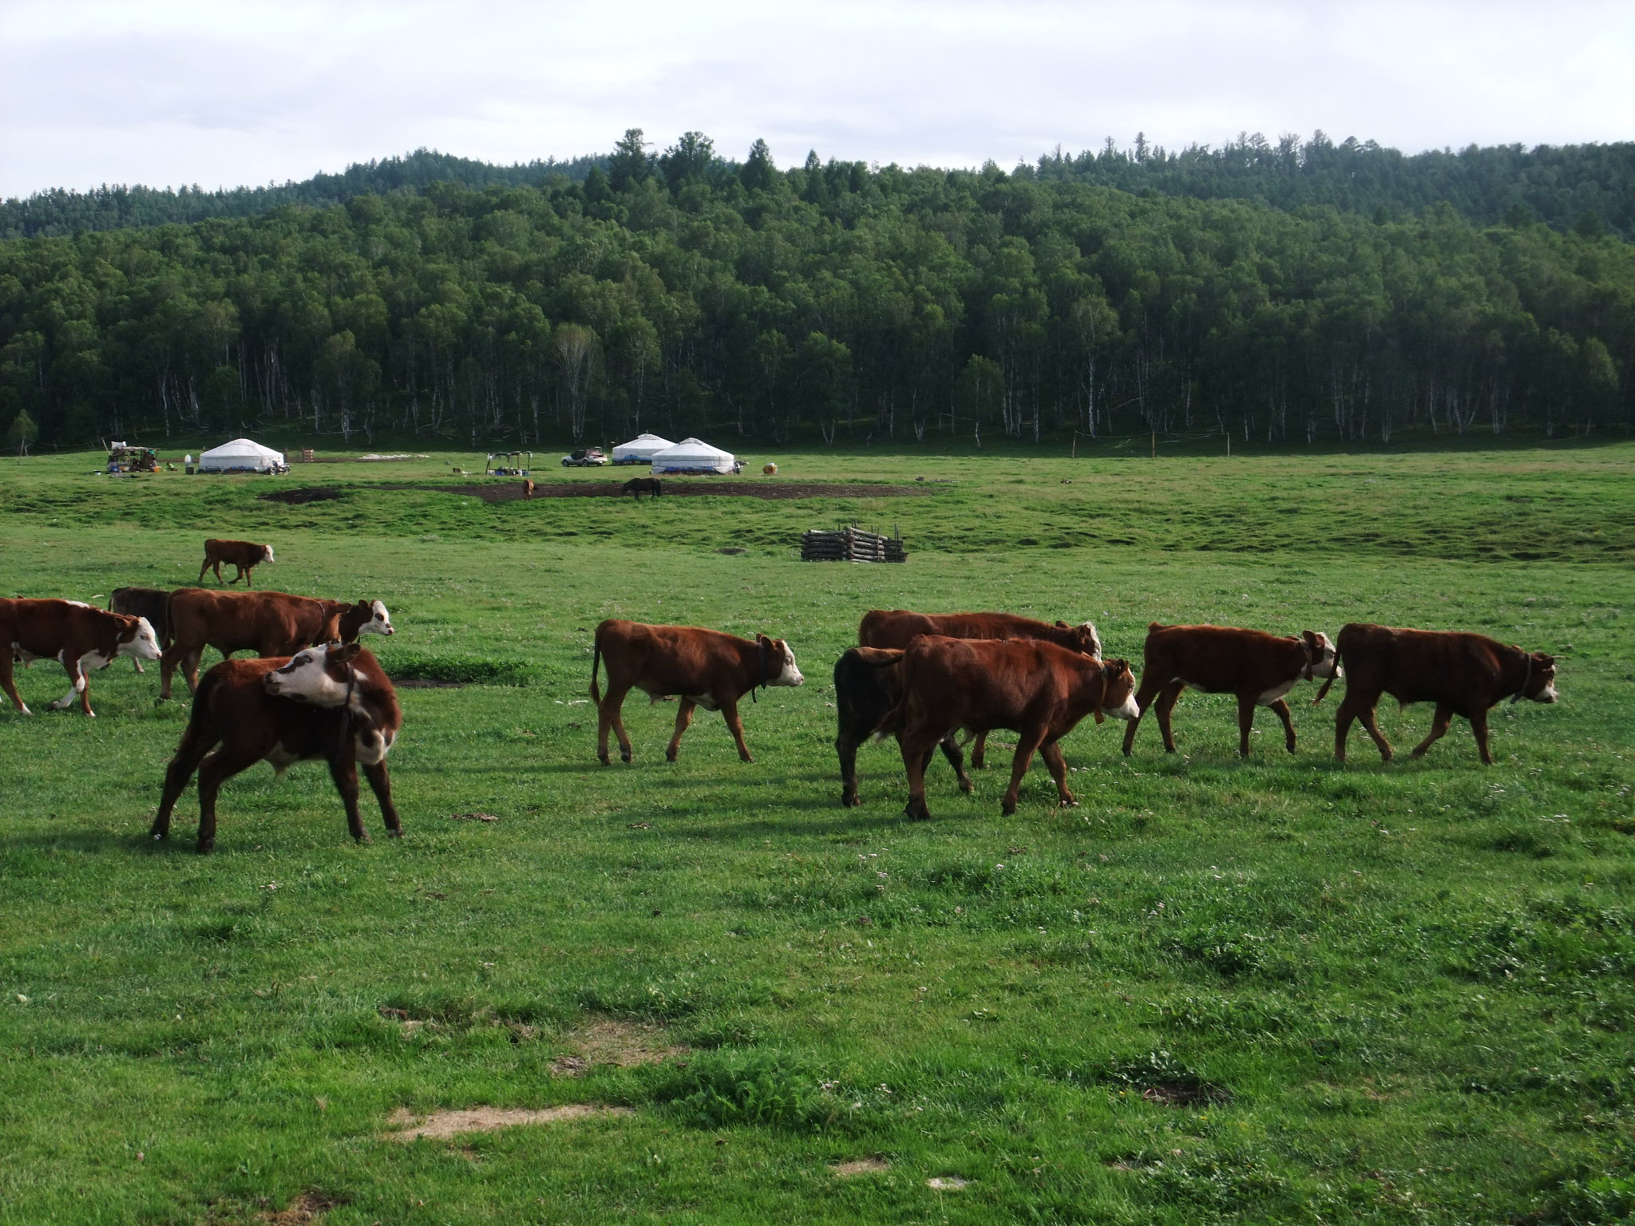
Монгол улсын ойн салбарын зарим суурь мэдээлэл
Ойн санхүүжилтэд тулгарч буй бэрхшээл
Тойм: Ойн салбарын санхүүжилт, хөрөнгө оруулалт хангалтгүй, тэгш бус хуваарилалттай, оновчтой бус, үндэсний хөрөнгө оруулалтын нэгдсэн тогтолцоотой уялдаагүй.
Санхүүжилтийн хэмжээ, зориулалт хангалттай биш
Ойн санхүүжилтийг хөгжүүлэх мэдлэг, мэдээлэл болон төрөл бүрийн арга зүйн туршилт, инновац дутмаг
Бодлогын уялдаа холбоо, засаглал болон хэрэгжилтийг хангах ур чадвар сул
    2. Монголд: Нийт 9.8 сая га талбайд тогтвортой ойн менежмент хэрэгжүүлэх, 46.8 сая га газрыг хамгаалалтад авах үндэсний зорилтуудын хэрэгжилт нь улсын төсөвт хэт их дулдуйдсан бөгөөд улсын төсөв нь хангалтгүй, жигд бус хуваарилагдсан, үндэсний хөрөнгө оруулалтын тогтолцоотой хангалттай сайн уялдаагүй байна.

Slide 9
ОЙН САНХҮҮЖИЛТ ХӨТӨЛБӨР
Ойн санхүүжилтийн хөтөлбөрийн бүтэц, арга зүй
Зорилго: Хамтрагч орнуудын ойн салбарын хөрөнгө оруулалтыг санхүүгийн шинэлэг арга зүйг турших, өргөжүүлэх замаар нэмэгдүүлэх зорилгыг дараах 4 чиглэлийн хүрээнд хэрэгжүүлнэ:
Чиглэл 1 – Ойн санхүүжилтийн механизмын загвар боловсруулж турших (ҮН 1 / ҮД1.1)
Pathway 2 – Загвар болон хэмжигдэхүүнийг стандартчилах (ҮН1 / ҮД 1.2)
Pathway 3 – Институцийг бэхжүүлэх, тогтолцооны уялдаа холбоог хангах (ҮН1 / ҮД 1.3)
Pathway 4 – Мэдлэг түгээх, чадавх бэхжүүлэх, манлайлал (ҮН 2)
Үр нөлөө | Европын Холбоо болон түүний түнш байгууллагууд нь уур амьсгал болон биологийн олон янз байдлын зорилтуудыг хэрэгжилтийг хурдасгах, илүү үр дүнтэй хувь нэмэр оруулах замаар тогтвортой хөгжлийн зорилтуудад (SDGs) өргөн хүрээний дэмжлэг үзүүлсэн байна.
ҮН 1 | Төсөл хэрэгжих орнуудын засгийн газар болон оролцогч талууд уур амьсгал, биологийн олон янз байдлыг дэмжихэд чиглэсэн, орон нутгийн нөхцөлд нийцсэн, хэрэгжүүлэх боломжтой ойн санхүүжилтийн (FF) механизмыг туршин, хөгжүүлсэн байна.
ҮН 1.1 | Ойн санхүүжилтийн механизмыг 4 оронд туршин, хэрэгжүүлнэ.
ҮН 1.2 | Ойн санхүүжилтийн загвар болон хэмжигдэхүүнийг стандарт боловсруулна.
ҮН 1.3 | Шалгуур үзүүлэлт болон мониторингийн арга зүйг боловсруулна.
ҮН 2 | Европын Холбоо болон түүний түншүүдэд зориулан мэдлэг бий болгож, чадавхыг бэхжүүлсэн байна.
ҮН 2.1 | Ойн санхүүжилтийн сайн туршлага, сургамжийг хуваалцана.
ҮН2.2 | Ойн санхүүжилтийн мэдлэг чадавхыг сайжруулж, шийдлийг гарцыг тодорхойлсон байна.
ҮН 2.3 | Манлайлал, шилдэг туршлагыг идэвхжүүлж урамшуулна.

Slide 10

Ойн санхүүжилтийн механизм, хэлбэрүүд
Санхүүгийн урамшуулал эсвэл шинэчлэл / тогтвортой төсвийн зохицуулалт
Төсвийн бодлого, төлөвлөлтийг уялдуулах, сайжруулах буюу ой, экосистемийн үнэ цэнийг үнэлэх, санхүүгийн зохистой эргэлтэд оруулах. Тухайлбал татвар, тэтгэмж, урамшууллын системийг төр, хувийн хэвшлийн ойд зарцуулах хөрөнгө оруулалтыг дэмжихэд чиглүүлэх, төсөв төлөвлөгөөг ногооруулах, зарцуулалтыг үр дүнтэй болгох, мөшгөх, хянах тогтолцоог сайжруулах, ногоон таксаномд суурилсан төсвийн хуваарилалт, төлөвлөлт, зарцуулалтыг ил тод, тогтвортой, хариуцлагатай болгох
Холимог санхүүжилт ба зээлийн схемүүд
Холимог санхүүжилт болон зээлийн схемүүд нь төрийн болон хөнгөлөлттэй санхүүжилтийг хувийн хэвшлийн хөрөнгөтэй уялдуулан ашиглаж, эрсдэлийг бууруулах замаар ой мод, тогтвортой хөгжил, уур амьсгалын зорилтууд зэрэг хөгжлийн чиглэлүүдэд хөрөнгө оруулалт татах санхүүгийн үр дүнтэй механизм юм. Зээлийн баталгаа, ХНХ, хөнгөлөлттэй зээл зэрэг санхүүгийн хэрэгслүүдийг ашиглан өндөр эрсдэлтэй төслүүдийн хөрөнгө оруулалтын боломжийг нэмэгдүүлж, банкны шаардлага хангасан төсөл болгон хөгжүүлэхэд дэмжлэг үзүүлдэг. Ногоон зээл, зээлийн шугам, батлан даалтын схем г.м зээлийн механизмууд нь байгальд ээлтэй ЖДҮ, бизнесийн хүртээмжтэй боломж нөхцөл бүрдүүлдэг. Эдгээр арга хэрэгслүүд нь санхүүгийн урсгалыг бодлогын тэргүүлэх чиглэлтэй уялдуулж, төсвийн язгаарлагдмал нөөцийг илүү үр ашигтай зарцуулах, хувийн хэвшлийн хөрөнгө оруулалтыг нэмэгдүүлэх чухал ач холбогдолтой.
Үндэсний сангууд ба санхүүжилтийн механизмууд
Үндэсний сангууд болон санхүүжилтийн механизмууд нь төрийн болон хувийн хэвшлийн хөрөнгийг нэгтгэн ой, биологийн олон янз байдлын зорилтуудыг санхүүжүүлэхэд чиглэдэг. Санхүүгийн урсгал болон засаглалыг төвлөрүүлэн зохион байгуулах замаар эдгээр механизм нь бодлогын амлалтуудыг уялдаа холбоотой, урт хугацаанд тогтвортой, өргөн хүрээний хөрөнгө оруулалт болгон хэрэгжүүлэхэд чухал үүрэг гүйцэтгэдэг.
Санхүүгийн урамшуулал
Төсвийн тогтвортой байдлыг хангах бодлогын дэмжлэг
Холимог санхүүжилт
Зээлийн схем
Үндэсний сангууд ба санхүүжилтийн механизмууд
Санхүүгийн мехнизмыг
сайжруулах, өргөтгөх боломж

Slide 11
Ойн санхүүжилтийн механизм, хэлбэрүүд
Үр дүнд суурилсан төлбөр
Үр дүнд суурилсан төлбөрүүд нь баталгаажсан үр дүн (кредит)-д үндэслэн орлого бүрдүүлдэг, гүйцэтгэлтэй уялдсан санхүүжилтийн механизм бөгөөд үүнд хүлэмжийн хийн ялгарлыг бууруулах эсвэл биологийн олон янз байдлын үр өгөөж зэрэг багтана. Нүүрстөрөгч болон биологийн олон янз байдлын кредит зэрэг хэрэгслүүд нь экосистемийн үйлчилгээг мөнгөн үнэ цэнтэй болгож, ойн болон газар ашиглалтын хөрөнгө оруулалтын банкны санхүүжилт авах чадвар, зээлжих чадварыг нэмэгдүүлэх тогтвортой мөнгөн урсгалыг бий болгодог.
Ногоон, ойн бонд
Тогтвортой ой ашиглалт, экосистемийн нөхөн сэргээлт зэрэг байгаль орчинд эерэг үр өгөөж бүхий төслүүдийг санхүүжүүлэх зорилгоор урьдчилан хөрөнгө татахад ашиглагддаг өрийн санхүүгийн хэрэгсэл юм. Эдгээр нь ил тод байдал, үр нөлөөний хяналт-шинжилгээ, хөрөнгө оруулагчдын итгэлийг хангах зорилгоор үндэсний таксономи болон тайлагналын тогтолцоотой нийцэх ёстой.
ЖДҮ, Нэмүү өртгийн сүлжээний санхүүжилт
Ойн салбарын ЖДҮ, орон нутгийн аж ахуйн нэгжүүдийг үйлдвэрлэл, боловсруулалт, зах зээлд нэвтрэх бүхий л үе шатанд дэмжихэд чиглэсэн зорилтот санхүүгийн шийдлүүд юм. Тусгай нөхцөл бүхий зээлийн шугам, батлан даалтын механизм зэрэг санхүүгийн механизм нь арилжааны санхүүжилтийг татан төвлөрүүлэх боломжийг бүрдүүлдэг.
Ойн экосистемийн төлбөр
Ус ашиглалт, нүүрстөрөгчийн хуримтлал, биологийн олон янз байдлыг хамгаалах зэрэг экосистемийн үйлчилгээг хадгалах эсвэл сайжруулах зорилгоор ой, газрын менежментийг хэрэгжүүлж буй газар эзэмшигчид болон орон нутгийн иргэдэд санхүүгийн урамшуулал олгодог тогтолцоо юм. Энэхүү механизм нь байгаль хамгаалалд чиглэсэн тогтвортой эх үүсвэр болохын зэрэгцээ иргэдийн амьжиргааг дэмждэг.
Үр дүнд
суурилсан төлбөр
Ногоон болон Ойн бонд
Нэмүү өртгийн санхүүжилт
Экосистемийн төлбөр

Slide 12
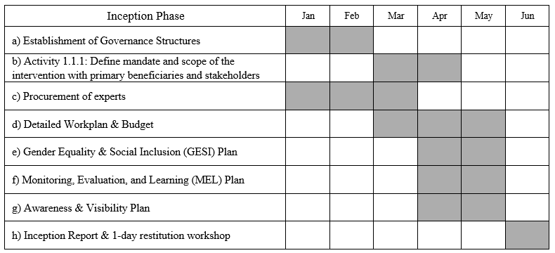
ОЙН САНХҮҮЖИЛТ ХӨТӨЛБӨР
Засаглал
Бэлтгэл шатны төлөвлөгөө
Удирдлага, зохицуулалт: ОУ-н түвшинд хөтөлбөрүүдэд стратегийн чиглэл өгөх, үйл ажиллагааны шийдвэр гаргах, ахиц дэвшлийг хянах, жилийн төлөвлөгөөг батлах үүрэг бүхий Хөтөлбөрийн Удирдах Хороог байгуулж ажиллана.
Хөтөлбөрийн удирдах хороо:
Улс бүрд хөтөлбөрийн удирдах хороог байгуулж, тухайн улсын хэрэгцээ, шаардлага, үр нөлөөг харгалзан үйл ажиллагаа явуулна.

Slide 13
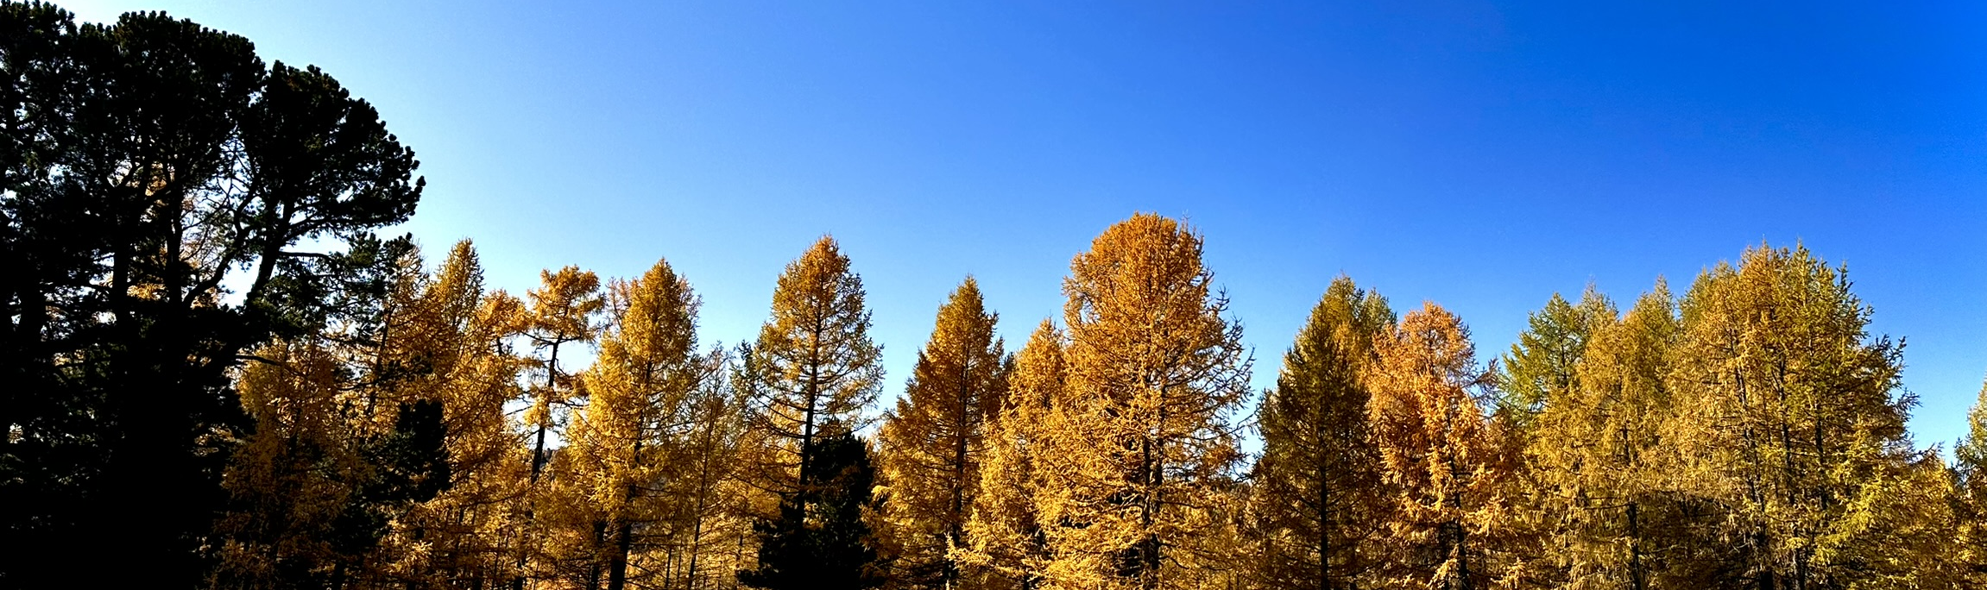



19th Floor Jeongdong Bldg. 21-15,
Jeongdong-gil, Jung-gu, Seoul,
Republic of Korea 04518
www.gggi.org
@gggi_hq
@GGGIHQ
@GGGIHQ
@gggi_hq
@GGGIMedia

